Slide 1
《软件设计》 桌面应用：C端产品数据模拟器
陈恒鑫
重庆大学计算机学院
E-Mail: chenhengxin@cqu.edu.cn

Slide 2
桌面应用：C端产品数据模拟器
任务要求
随机数
让随机数符合统计规律
将结果和日志写入文件
多线程
GUI界面
用Git管理代码
在Linux系统上部署模拟器
Docker容器技术

Slide 3

7. 用Git管理代码--版本控制
版本控制是一种软件工程技术，它用于管理我们对文件的修改历史，方便查看更改历史记录，备份以便恢复以前的版本。目的是为了提高团队协作开发软件的效率。
版本控制软件系统有：Git、SVN、CVS等，目前绝大多数团队使用Git，它最大的特点是分布式存储，每个参与者都拥有整个版本库。

Slide 4
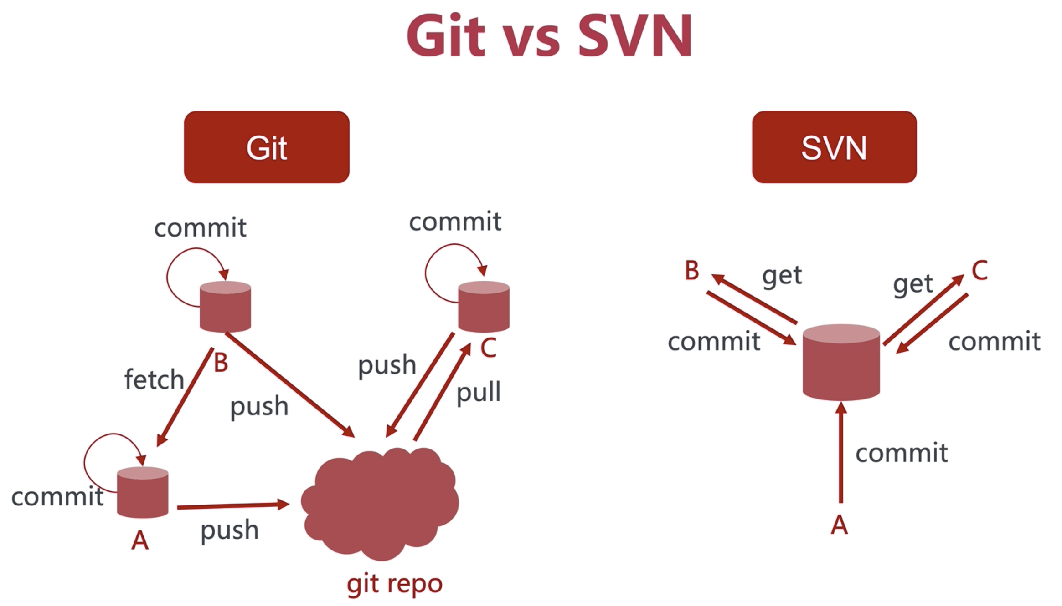
7. 用Git管理代码--Git的分布式存储

Slide 5
7. 用Git管理代码--Git的四个工作区域
四个工作区域
工作目录（Working Directory）：平时存放项目代码的地方
暂存区(Stage/Index)：用于临时存放代码的改动，事实上它只是一个文件，保存即将提交到文件列表信息
资源库(Repository或Git Directory)：安全存放数据的位置，这里面有提交到所有版本的数据。其中HEAD指向最新放入仓库的版本
远程的git仓库(Remote Directory)：托管代码的服务器
工作目录、暂存区、资源库是本地工作区域
远程的git仓库是远程仓库

Slide 6
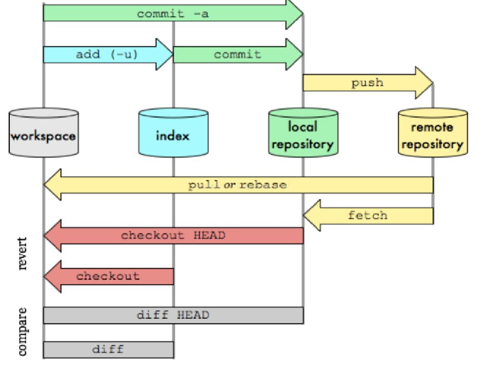
7. 用Git管理代码--Git工作流
git的工作流程一般是这样的：
１、在工作目录中添加、修改文件
２、将需要进行版本管理的文件放入暂存区域
３、将暂存区域的文件提交到git仓库
git管理的文件有三种状态
已修改（modified）
已暂存（staged）
已提交(committed)

Slide 7
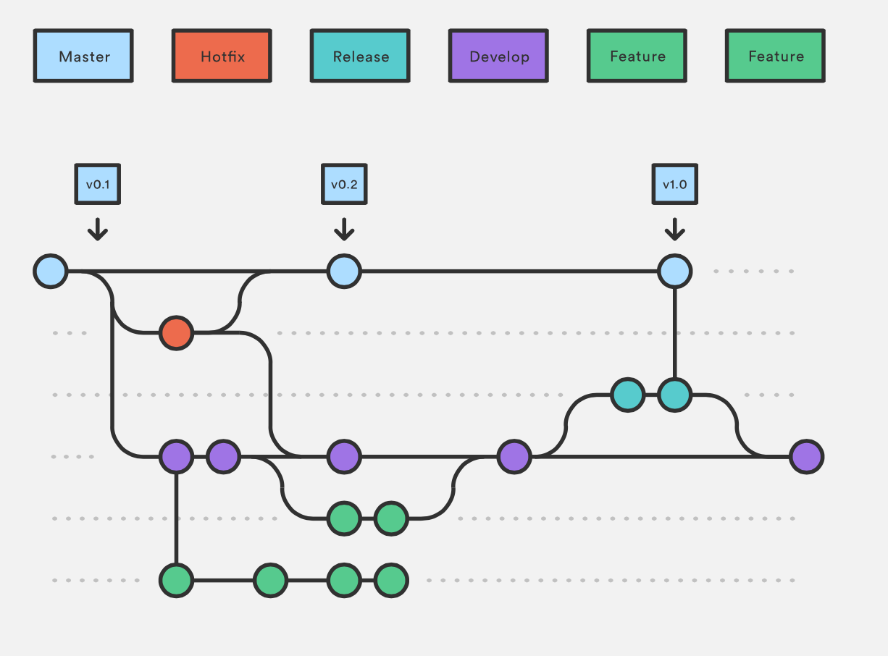
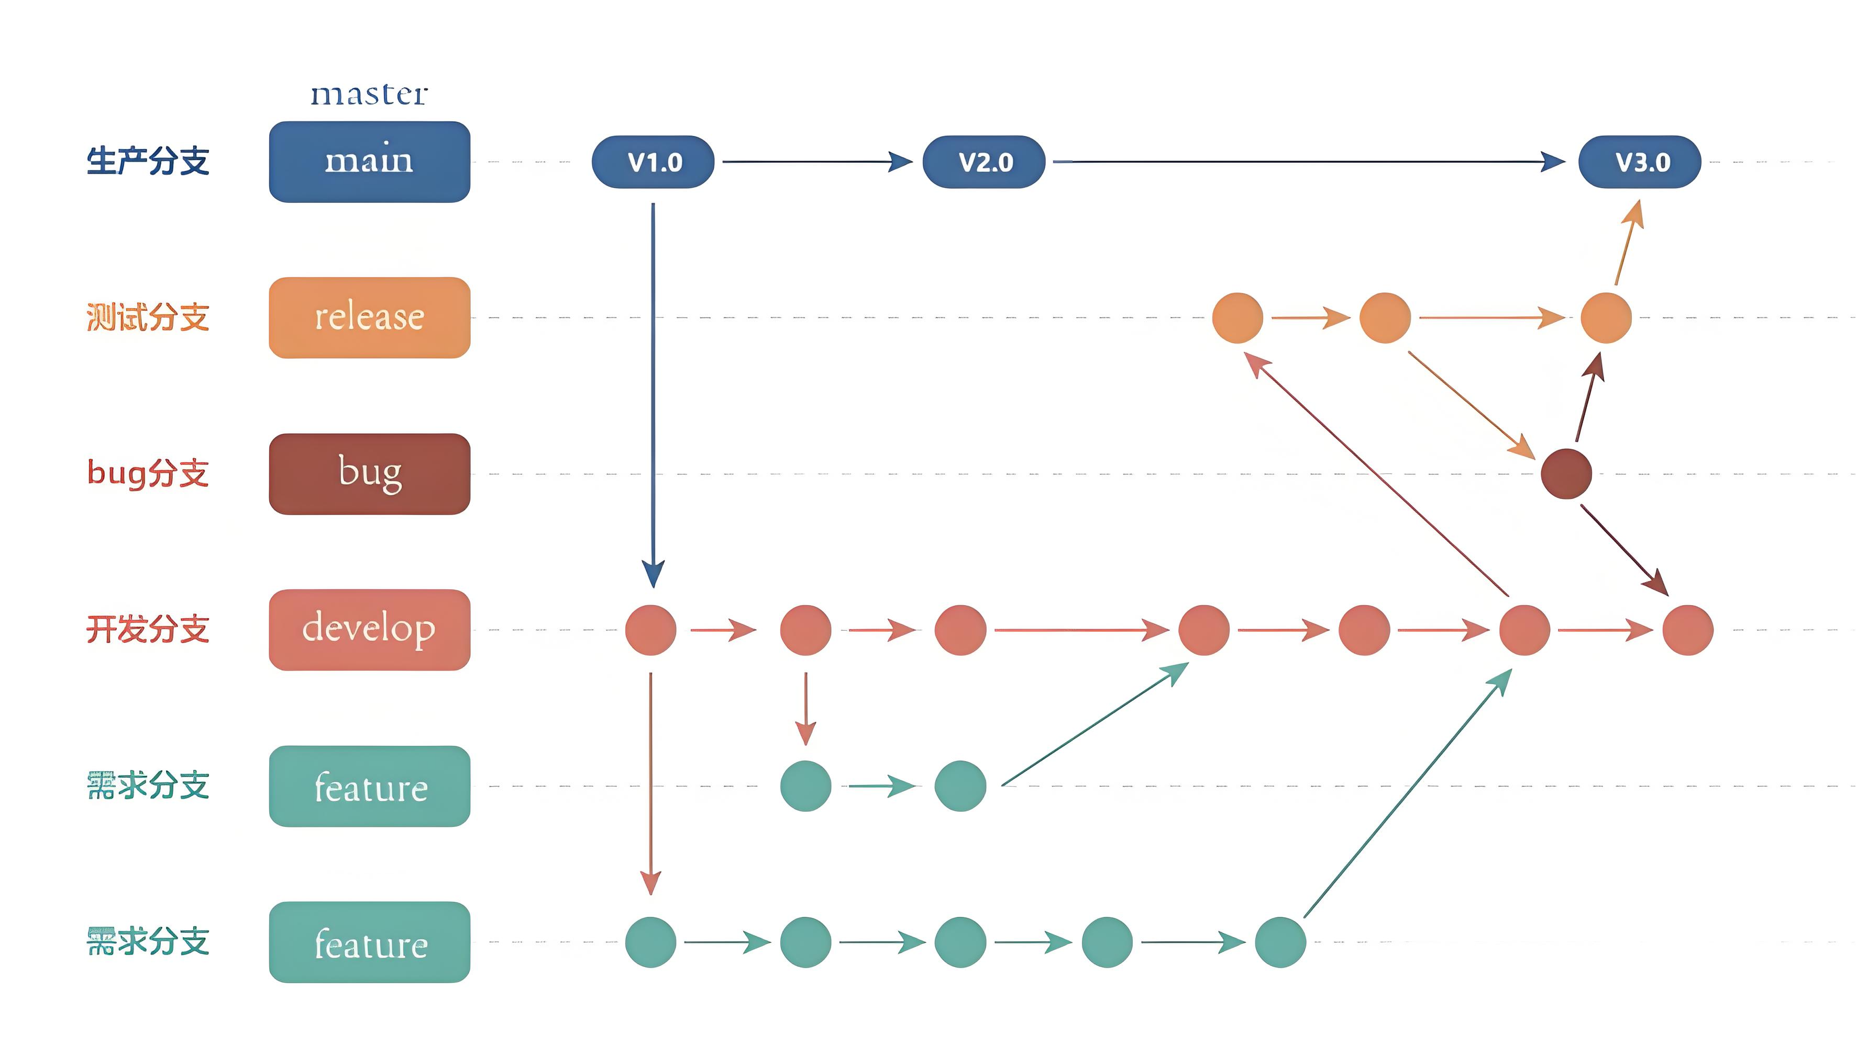
7. 用Git管理代码--分支
同一个项目可能每个人负责的是不同的功能或者模块编写，但是针对同一个项目操作很容易发生不可预计的错误，所以提出了分支。
每个小组负责的部分单独开一个分支，到最后项目需要整合了再merge合并即可。

Slide 8
7. 用Git管理代码--分支

Slide 9





7. 用Git管理代码--管理自己的代码
选择Git服务器：自己搭建？还是托管平台？
小企业、小团队、非军事国防项目，优先选择托管平台
知名代码托管平台：GitHub、Gitee、GitLab
搭建自己的Git服务器：装Gogs或者GitBlit

Slide 10
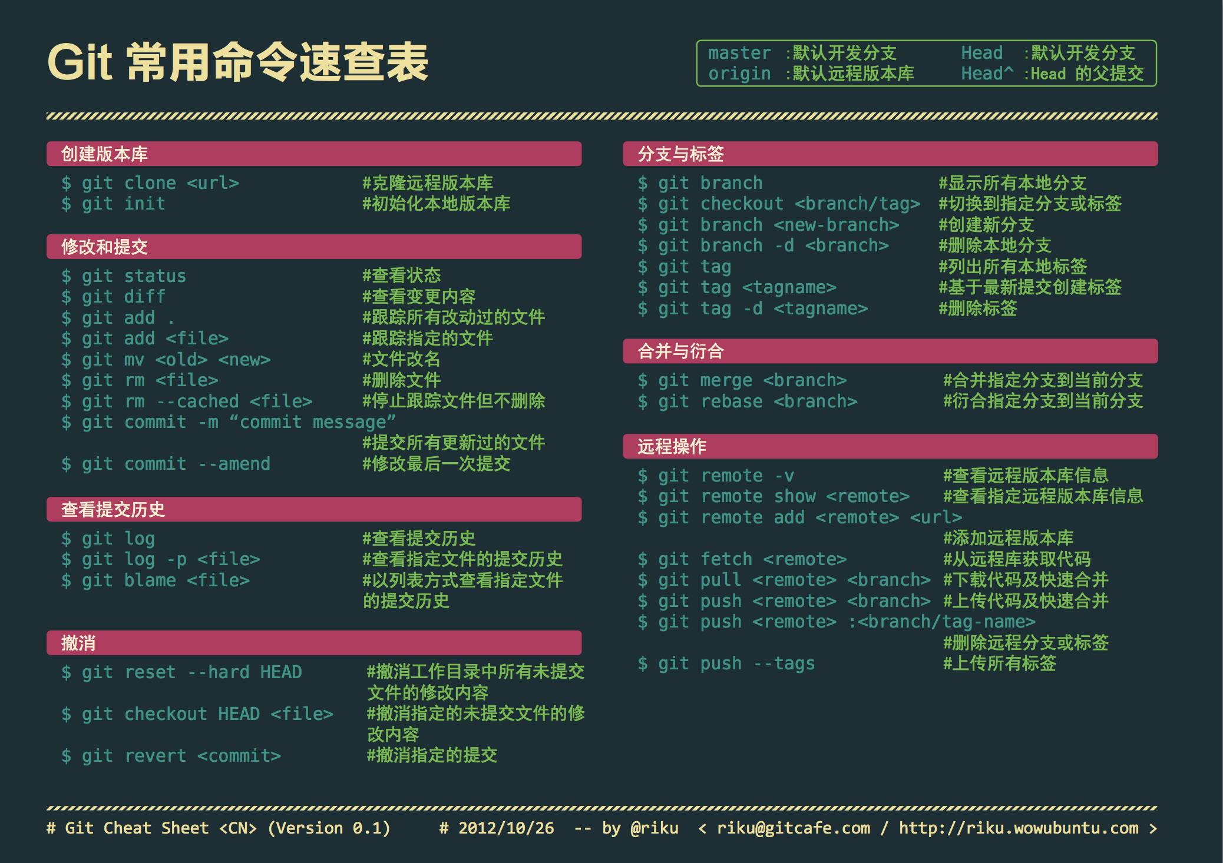

7. 用Git管理代码--管理自己的代码
安装Git：https://git-scm.com/downloads
可以使用Git命令和客户端两种方式来进行本地代码版本管理
官方推荐的38种客户端：
https://git-scm.com/downloads/guis?os=windows
推荐：用VS Code自带的插件

Slide 11
7. 用Git管理代码--Gitee
Gitee（码云）是开源中国（OSChina）推出的基于Git的代码托管服务
Gitee目前已经成为国内最大的代码托管平台，致力于为国内开发者提供优质稳定的托管服务，与GitHub类似区别在于码云国内，GitHub国外。
https://gitee.com/

Slide 12
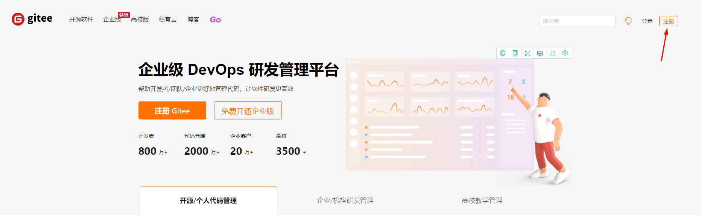
7. 用Git管理代码--Gitee仓库的创建
打开浏览器输入https://gitee.com进到官网
注册/登录 账号

Slide 13
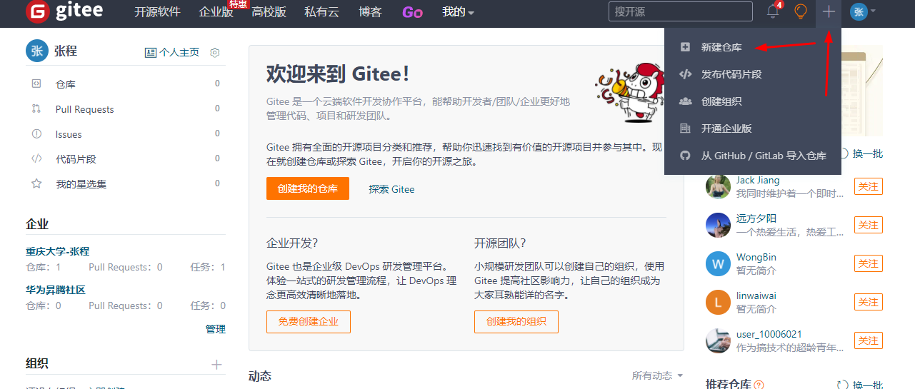
7. 用Git管理代码--Gitee仓库的创建
在右上角找到+号,第二步:鼠标右键点击新建一个属于我们的仓库

Slide 14
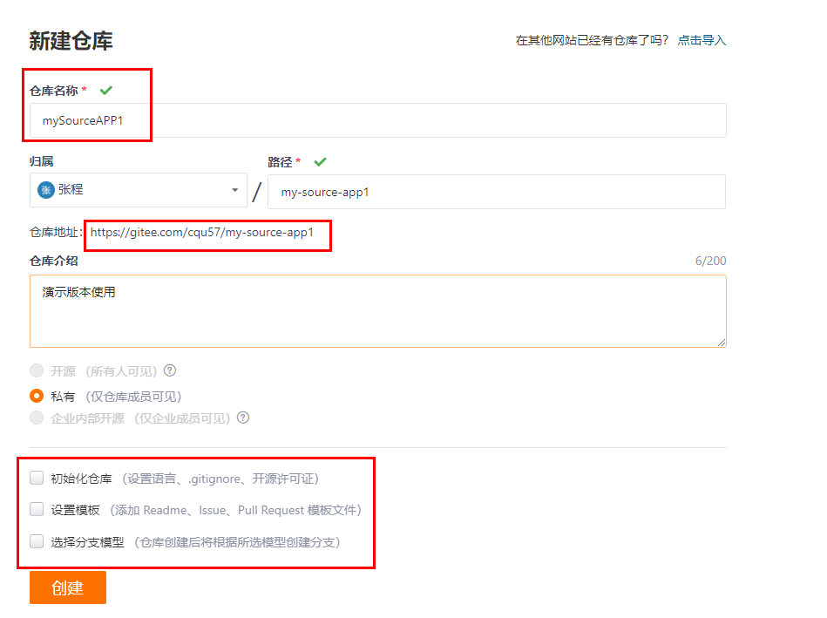
7. 用Git管理代码--Gitee仓库的创建
如右图

Slide 15
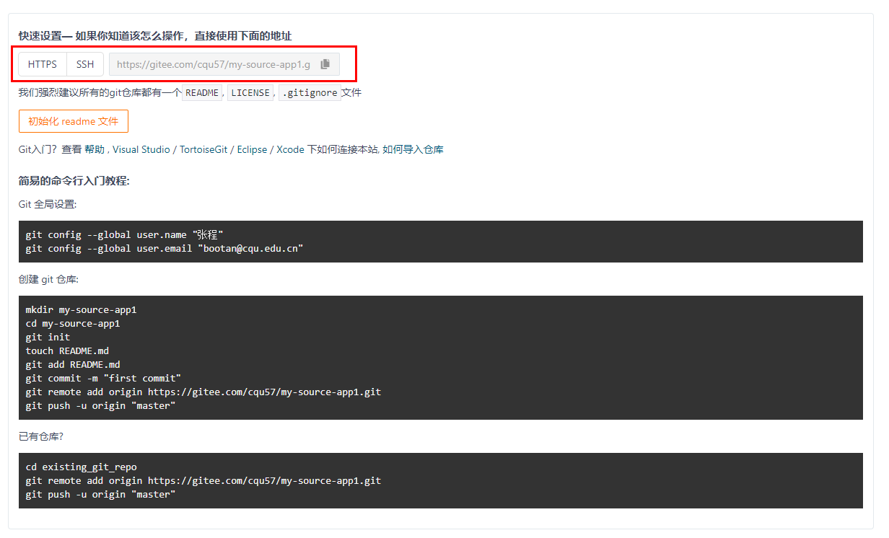
7. 用Git管理代码--Gitee仓库的创建
创建成功后的仓库信息

Slide 16
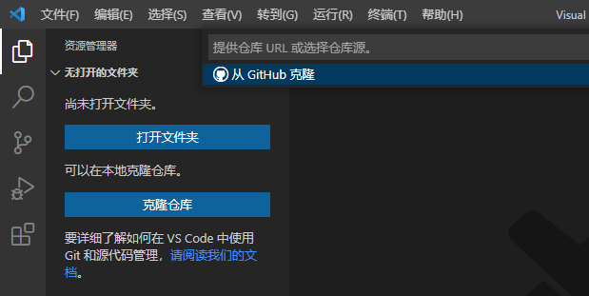
7. 用Git管理代码--VS Code与Gitee
本机安装git软件 https://git-scm.com/download/win
然后在vscode中刷新

Slide 17
7. 用Git管理代码--配置本机Git
运行GitBash，配置Git
git config --global user.email " xxyyzz@xxx.com"
git config --global user.name “yourname”
git config --global crendential.helper store
yourname：你注册gitee时的用户名
xxyyzz@xxx.com：gitee里面的主邮箱
第三句是记住前两句配置

Slide 18
7. 用Git管理代码--配置本机Git
生成本地的SSH公钥
将SSH公钥保存到Gitee中（使本地仓库和云端仓库交换代码不需要每次都输入密码）
本地连接云端
直接从gitee上复制ssh链接，在本地vscode克隆
本地新建的文件夹同步到云端仓库
提交你的第一次代码

Slide 19
7. 用Git管理代码--非对称加密
非对称加密是指一种加密和解密使用不同密钥的加密方法，两个密钥可以互为加解密密钥，例如：RSA、ECC等。
非对称加密体系中，将其中一个密钥公开成为公钥，另一个保密成为私钥。它具有如下特点：
（1） 提供了安全性：私钥是保密的，只有密钥的持有者才能解密信息；
（2）密钥分发问题：因为公钥是公开的，分发公钥的过程不需要保密；
（3）认证：非对称密码可以用于数字签名，能验证发送者的身份，不能抵赖；
（4）可扩展性：每个用户只需要生成自己的公钥和私钥对。

Slide 20
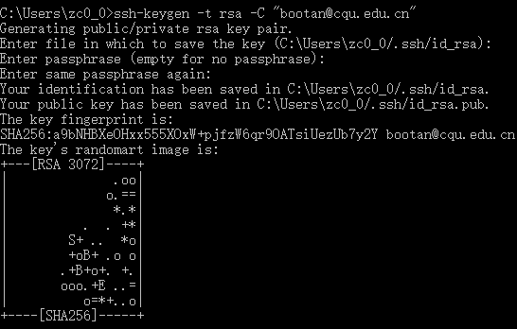
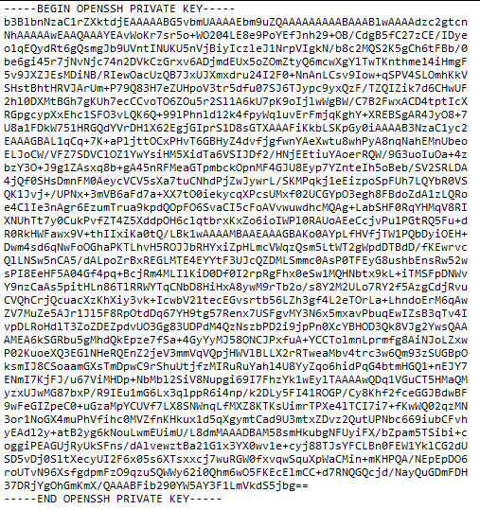
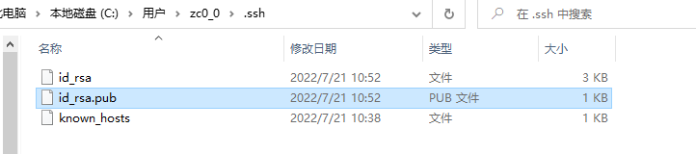
7. 用Git管理代码--生成本地的SSH公钥
ssh-keygen -t rsa -C “xxxx@xxxx.cn"

Slide 21
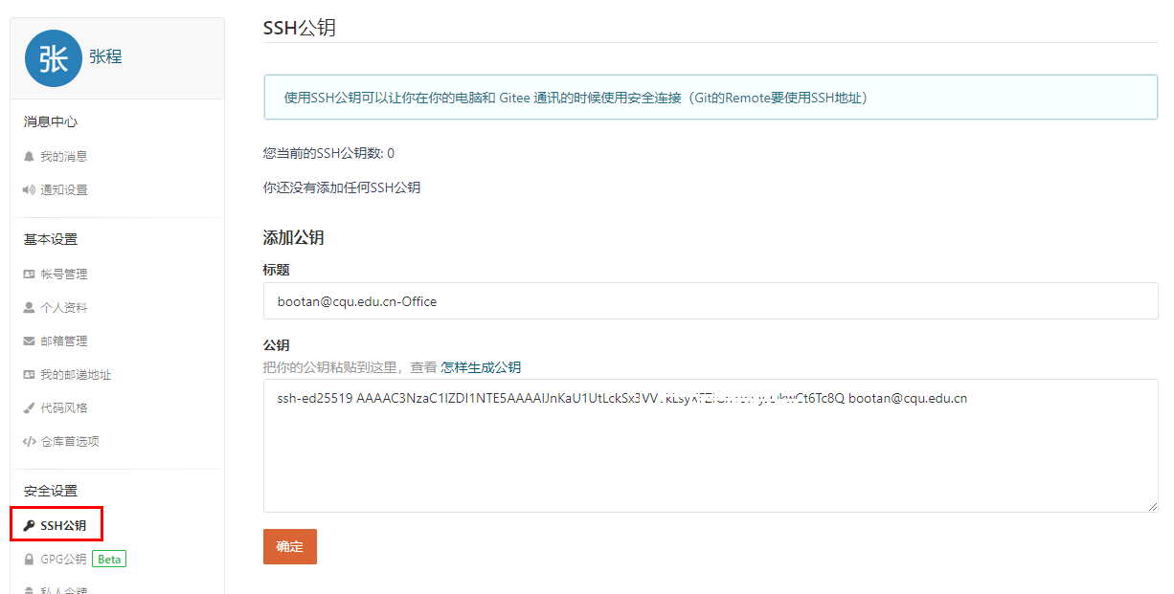
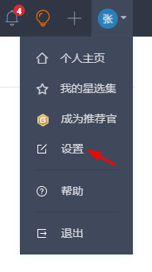
7. 用Git管理代码--SSH公钥保存到Gitee

Slide 22
7. 用Git管理代码--本地绑定ssh
Ssh –T git@gitee.com
查错可用 ssh –T –v git@gitee.com

Slide 23
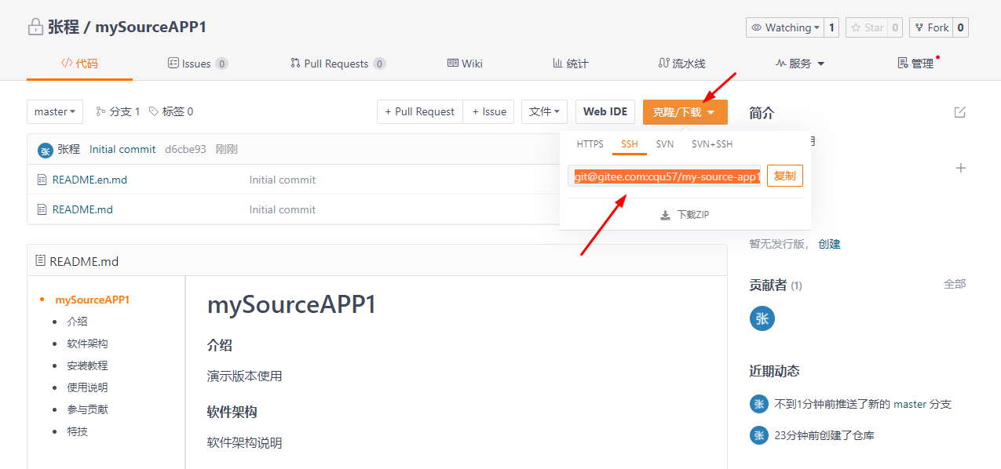
7. 用Git管理代码--在本地vscode克隆

Slide 24
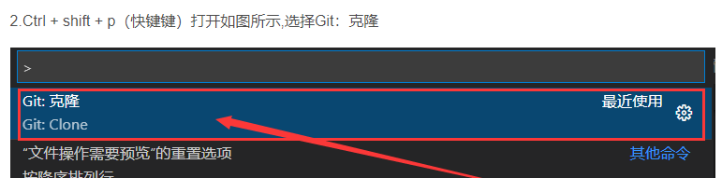
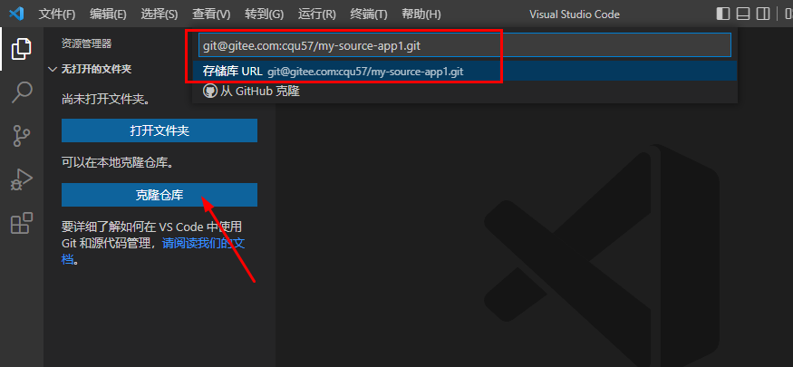
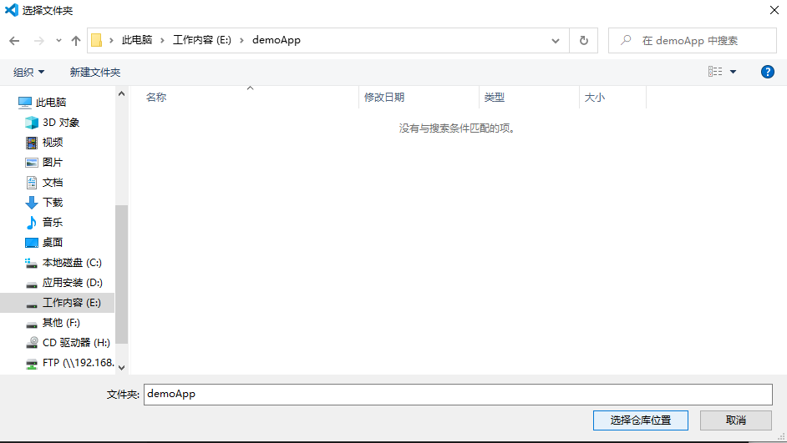
7. 用Git管理代码--在本地vscode克隆

Slide 25
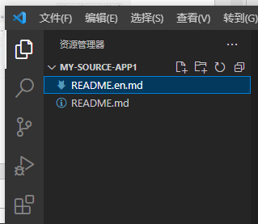
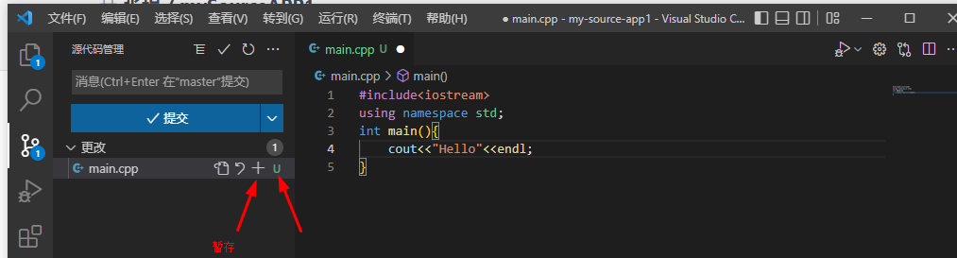
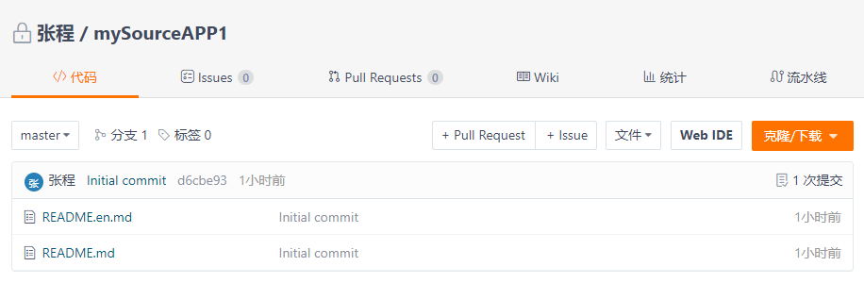
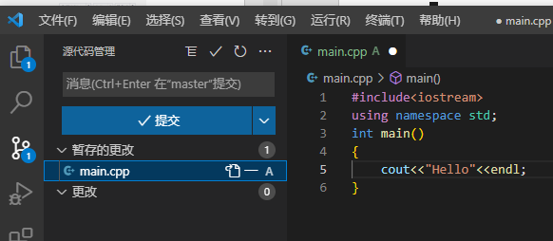
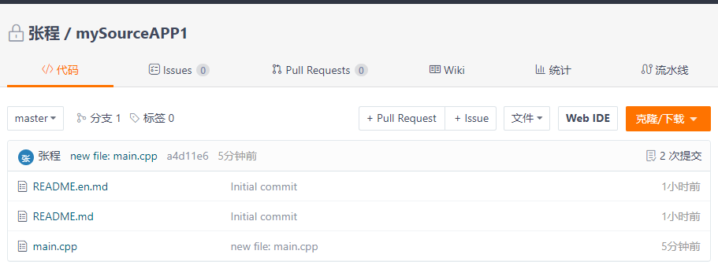
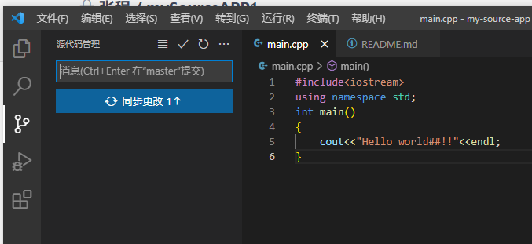
7. 用Git管理代码--VSCode代码的更新过程

Slide 26
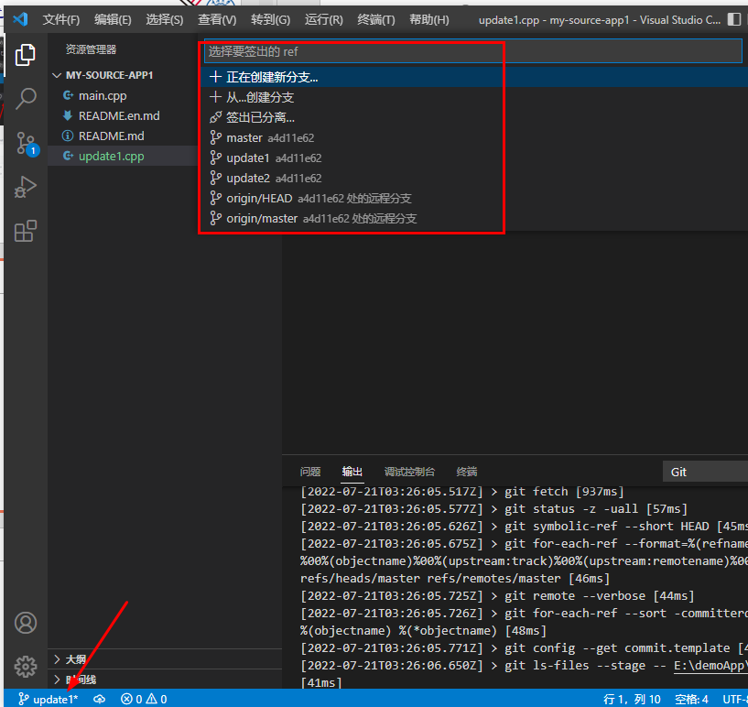
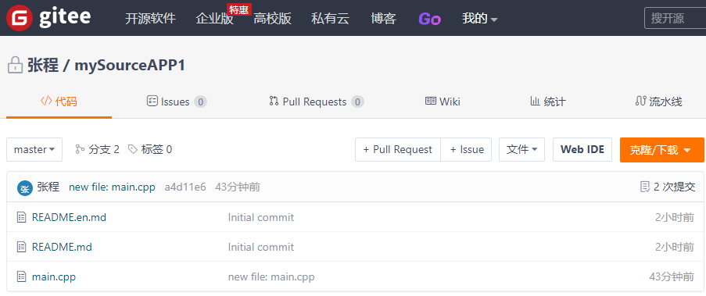
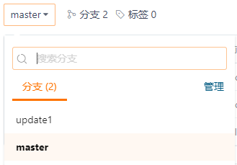
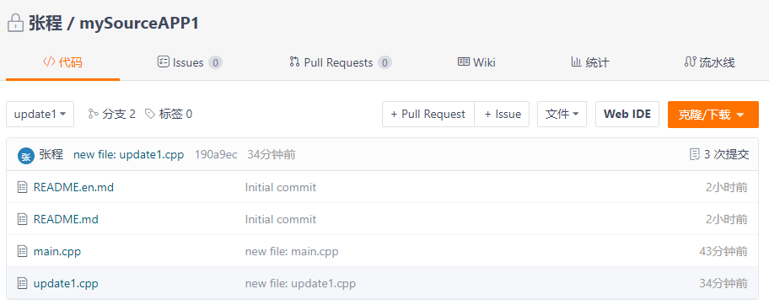
7. 用Git管理代码--VSCode代码的分支

Slide 27
7. 用Git管理代码--课堂练习
练习：将代码上传至Gitee托管，小组内练习版本控制
在www.gitee.com注册账号
新建一个仓库
在VS Code中Clone仓库
成员1：新建、编辑文件，commit & push到远端仓库
成员2-3：pull代码
成员1-3：修改相同的文件，并commit & push
成员1-3：pull代码，解决冲突
新建分支、切换分支、提交内容到分支、合并merge分支

Slide 28
桌面应用：C端产品数据模拟器
任务要求
随机数
让随机数符合统计规律
将结果和日志写入文件
多线程
GUI界面
用Git管理代码
在Linux系统上部署模拟器
Docker容器技术

Slide 29
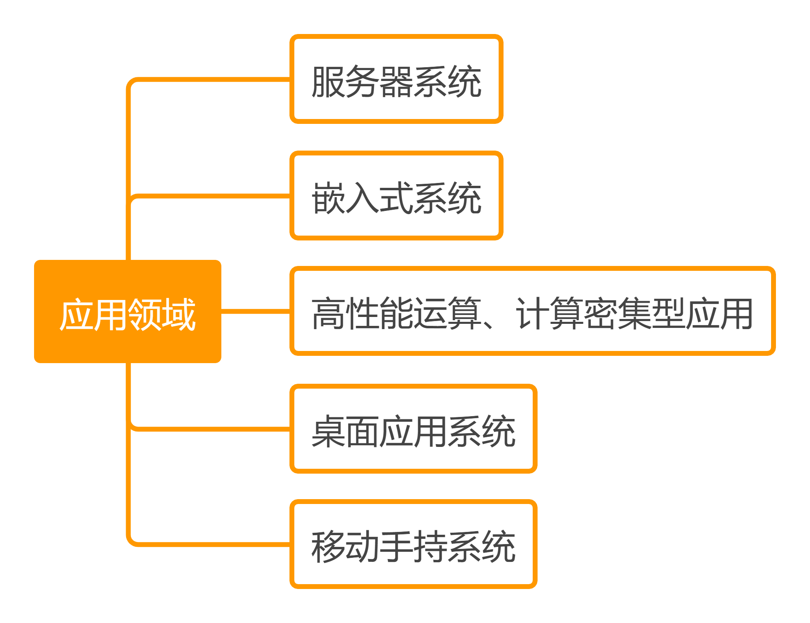
8. 在Linux系统上部署模拟器--Linux简介
Linux基于Unix，诞生于1991 年10 月5 日，Linux基于GPL协议，是一个自由的，免费的，源码开放的操作系统，Linux存在着许多不同的Linux版本，但它们都使用了Linux内核。

Slide 30

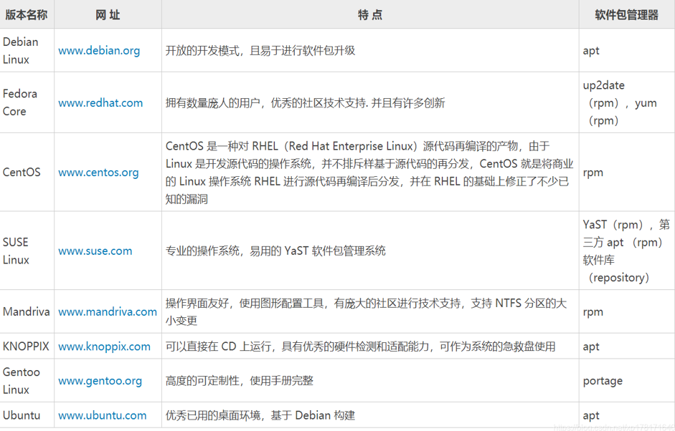



8. 在Linux系统上部署模拟器--Linux发型版本
Linus开发的Linux只是一个内核，内核并不是一套完整的操作系统，它只是操作系统的核心。一些组织或厂商将Linux内核与各种软件和文档包装起来，并提供系统安装界面和系统配置、设定与管理工具，就构成了Linux的发行版本。
Red Hat Linux
Ubuntu Linux

Slide 31
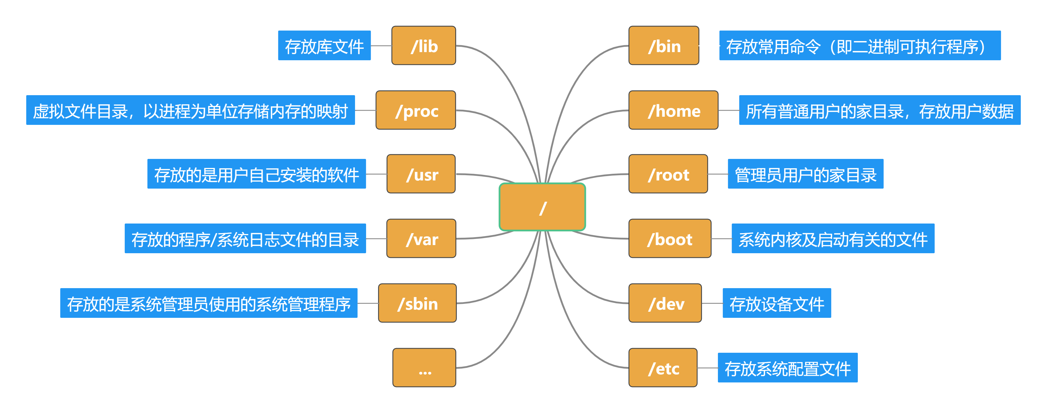
8. 在Linux系统上部署模拟器--Linux目录结构

Slide 32
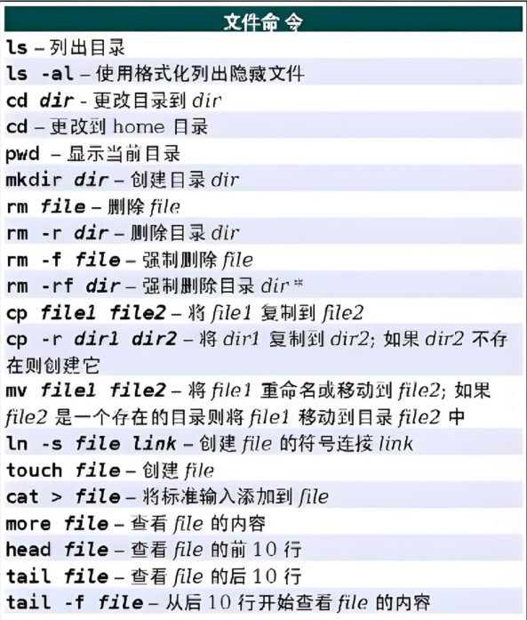
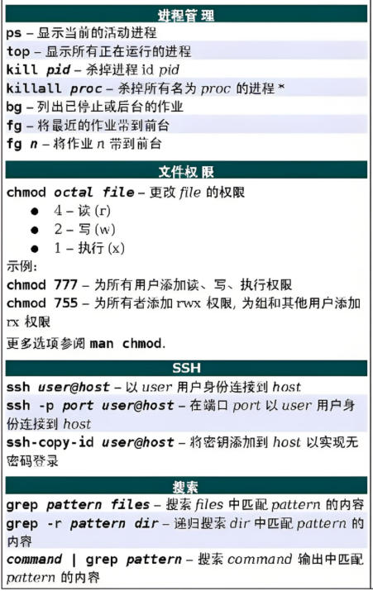
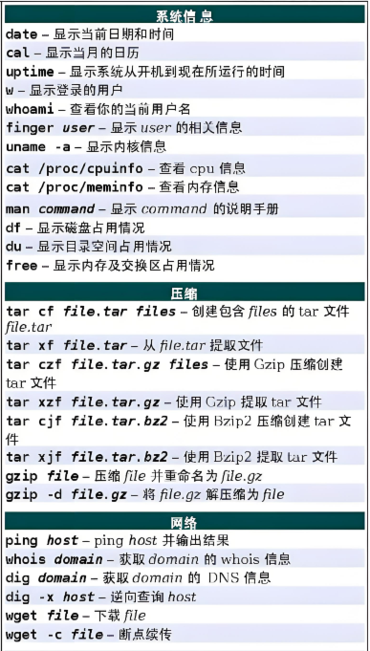
8. 在Linux系统上部署模拟器--Linux常用命令
学习资源：
https://www.runoob.com/linux/linux-tutorial.html
http://c.biancheng.net/linux_tutorial/

Slide 33
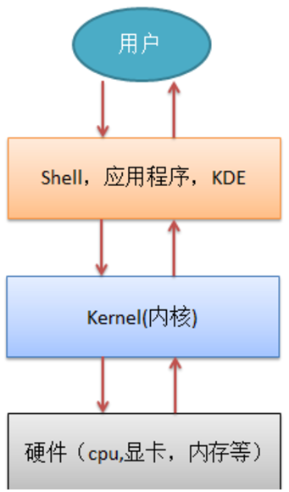
8. 在Linux系统上部署模拟器--申请云服务器
到阿里云、华为云、移动云、京东云、天翼云等购买云服务器（ECS、Flexus云服务）
不要购买云电脑，此类产品只是作为办公PC之用
镜像：除了Windows都可以选，其它都是Linux阵营
使用ssh或者xshell客户端作为终端访问服务器

Slide 34
8. 在Linux系统上部署模拟器--课堂练习
内容：将模拟器代码部署到云服务器
使用一种terminal登录云服务器
安装git
使用git clone克隆代码库
安装python运行库
启动模拟器
将模拟器设置为服务，开机自动启动

Slide 35
桌面应用：C端产品数据模拟器
任务要求
随机数
让随机数符合统计规律
将结果和日志写入文件
多线程
GUI界面
用Git管理代码
在Linux系统上部署模拟器
Docker容器技术

Slide 36
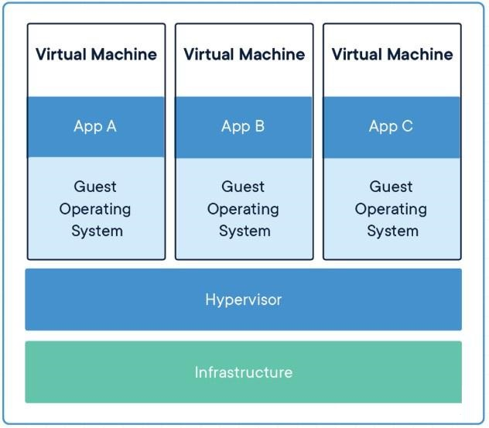
9. Docker容器--虚拟化和容器
硬件虚拟化：使用软件仿真出一台或者多台计算机的各种硬件，用户可以在这一台虚拟机上安装、运行OS。对于运行在OS之上的应用程序无法区分硬件是物理的还是虚拟的。

Slide 37
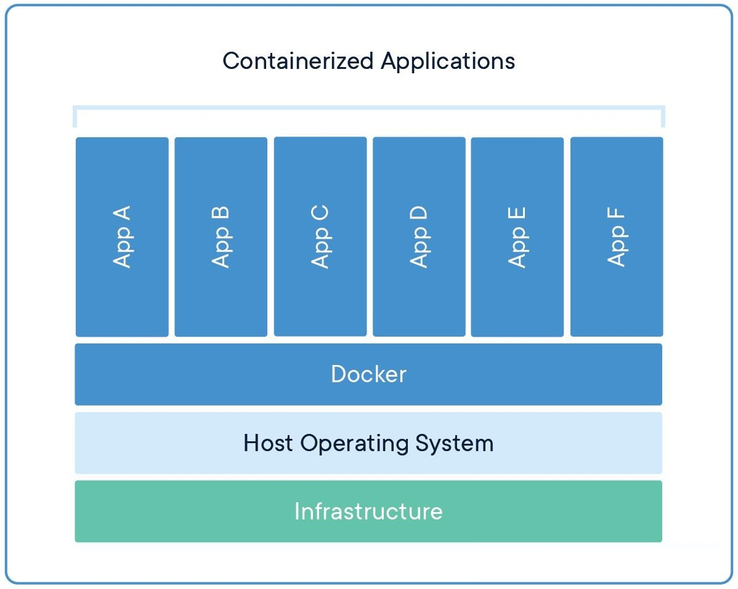
9. Docker容器--虚拟化和容器
容器：容器是应用程序级别的虚拟化技术，它提供了将应用程序的代码、运行时环境、系统工具、系统库和配置打包到一个实例中的标准方法，容器共享一个内核（操作系统）。

Slide 38
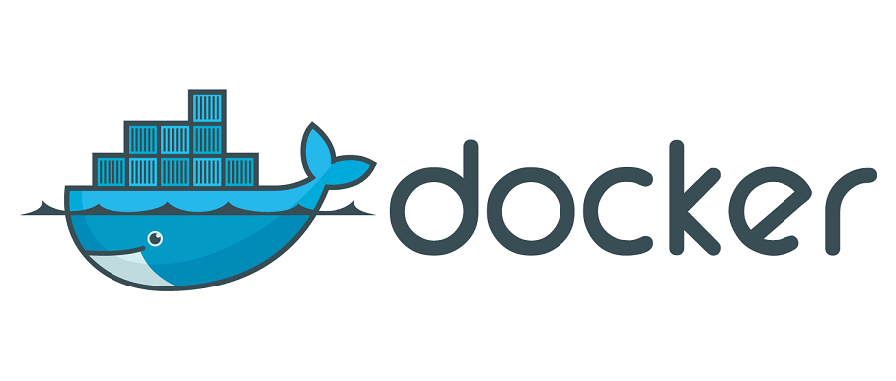
9. Docker容器--什么是docker
docker：Linux操作系统上的容器。使用它可以方便地在Linux、Windows和Mac系统上虚拟出若干Linux应用程序系统环境，利于应用系统迁移和相互隔离。

Slide 39
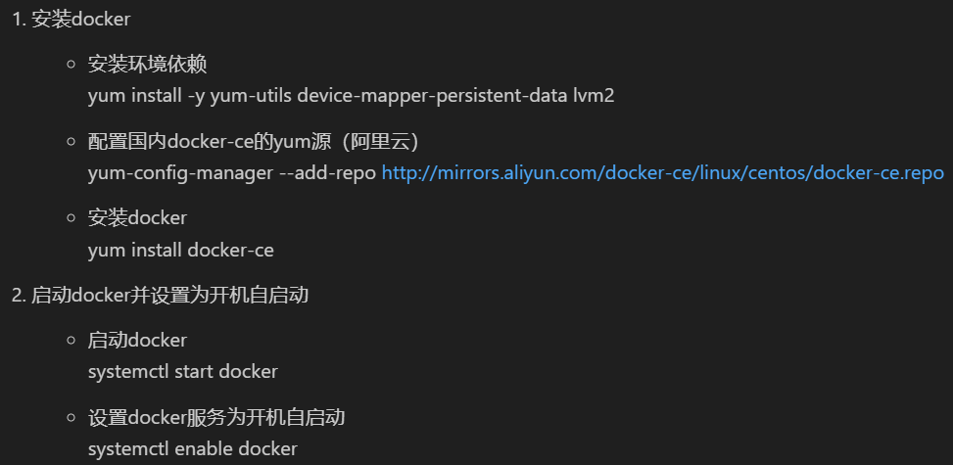
9. Docker容器--在Linux中安装docker
以CentOS 8为例：
https://developer.aliyun.com/article/110806

Slide 40
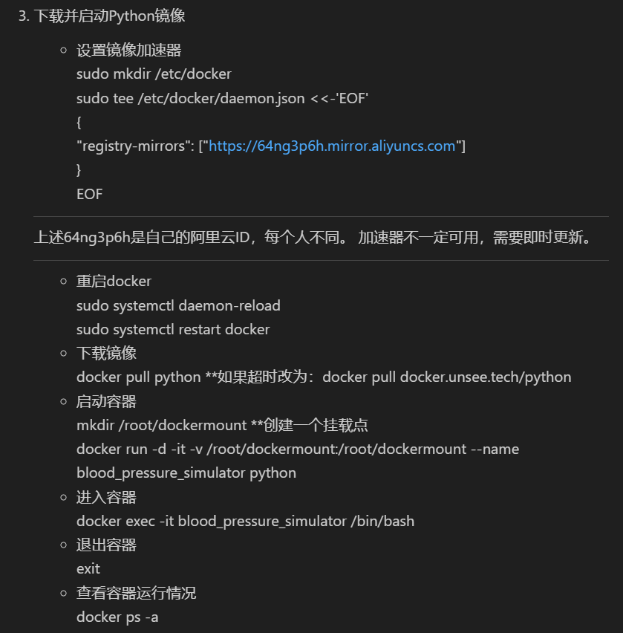
9. Docker容器--下载并启动Python镜像

Slide 41
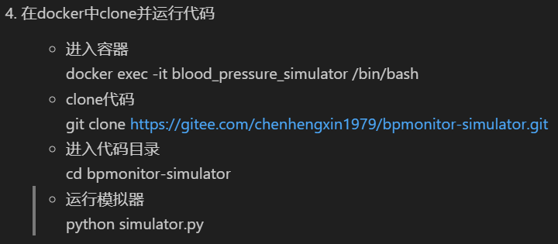
9. Docker容器--在docker中clone并运行代码
python镜像中已经安装了git

Slide 42
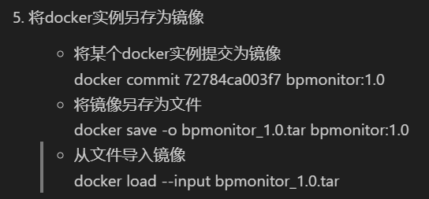
9. Docker容器--将docker环境保存为镜像

Slide 43
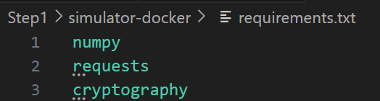
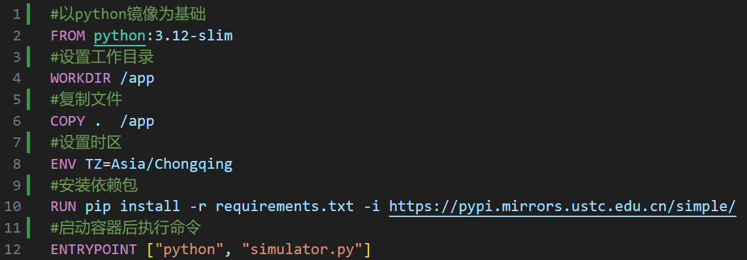
9. Docker容器--使用Dockerfile方式创建镜像
Dockerfile是一个批处理文件，用一系列指令描述了如何自动构建一个镜像。使用docker build命令来执行这个批处理文件。
https://blog.csdn.net/2301_76154806/article/details/141472961

Slide 44
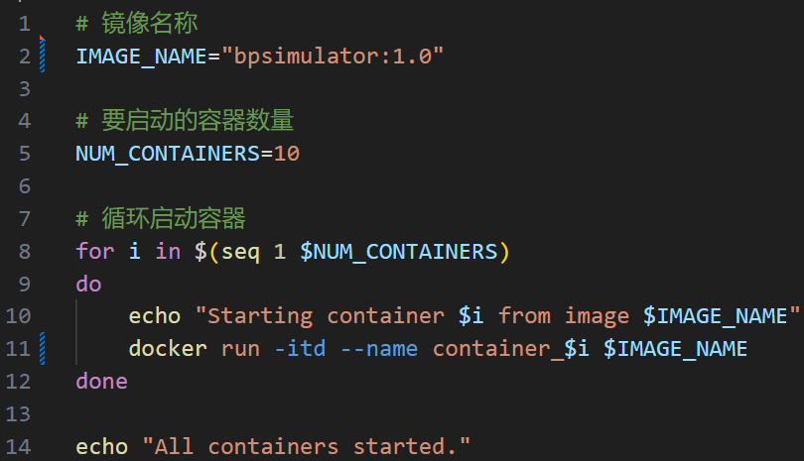
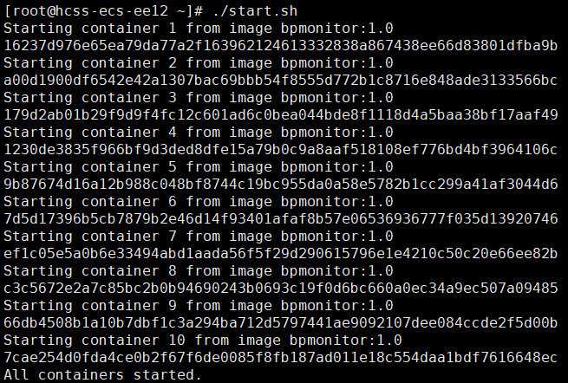
9. Docker容器--使用脚本批量启动docker

Slide 45
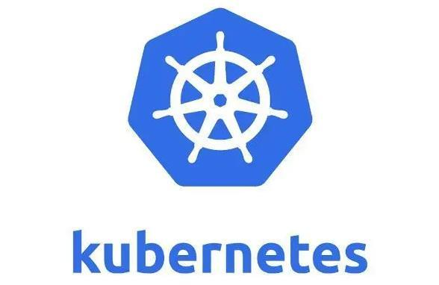
9. Docker容器--使用kubernetes管理docker容器
Kubernetes（k8s）是一个开源的，用于管理云平台中多个主机上的容器化的应用。
在k8s中，我们可以创建多个容器，每个容器里面运行一个应用实例，然后通过内置的负载均衡策略，实现对这一组应用实例的管理、发现、访问。

Slide 46
第二周任务
开发完成C端模拟器Simulator，能将至少2种数据保存至文件，要求有多线程；
购买云服务器，将Simulator（不用GUI）部署到Linux系统；
能够将Simulator部署到Docker中，能够一键启动多个Docker，每个Docker自启动Simulator；
录屏，制作汇报PPT，第三周进行第一阶段验收。

